Slide 1
Применение УЗИ-диагностики в формировании ремонтных стад, в работе с маточными осетровыми стадами
ООО «ТРК»
Кинев Г.В.

Slide 2
Методика ультрасонографической диагностики пола у осетровых
Позволяет прижизненно выявлять особенности формы и структуры половых желез путем ультразвукового сканирования
Эффективна для выявления самок, начиная с II стадии зрелости гонад,
С высокой точностью позволяет различать самок и самцов на IV стадии зрелости гонад и степень их готовности к гормональной инъекции.

Slide 3
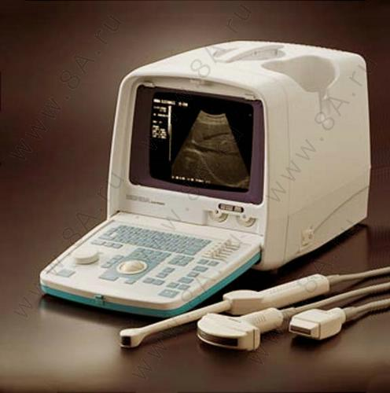
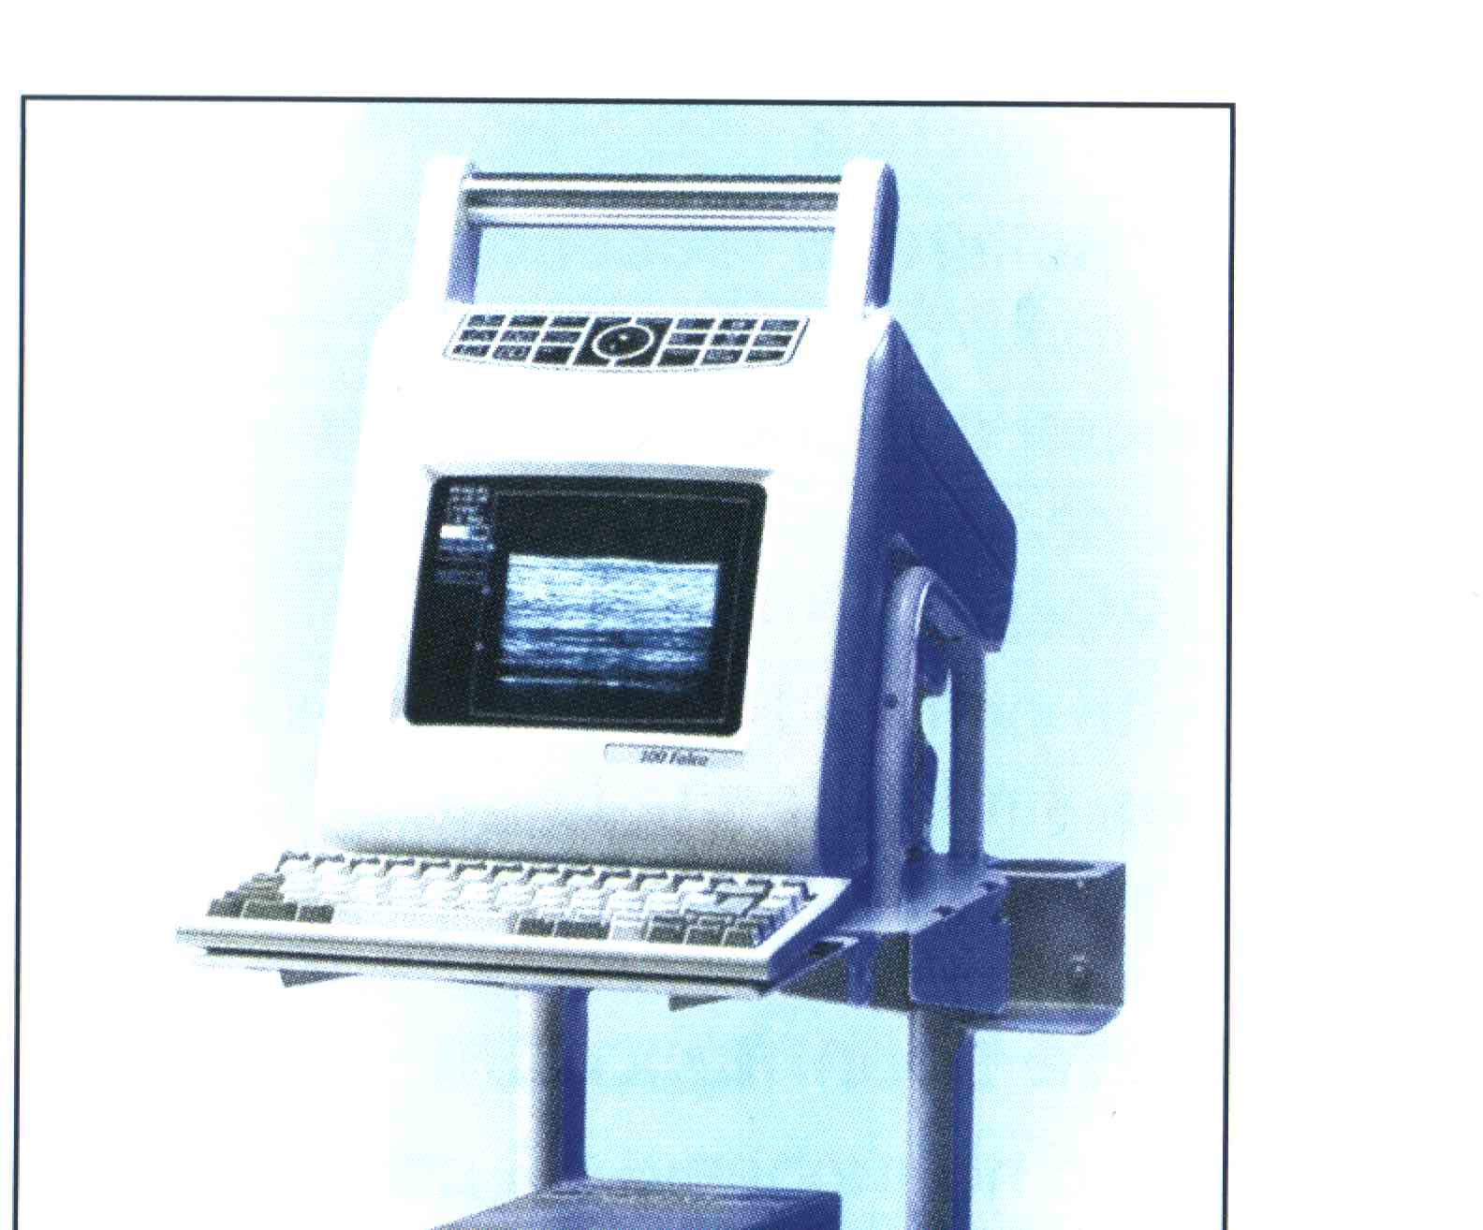
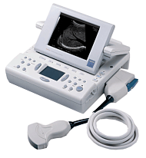
Honda HS-2000 (HONDA ELECTRONICS, Япония)
Falco-VET (AQUACULTUR Fischtechnik GmbH, Германия)
MySono («MEDISSON», Южная Корея)

Slide 4
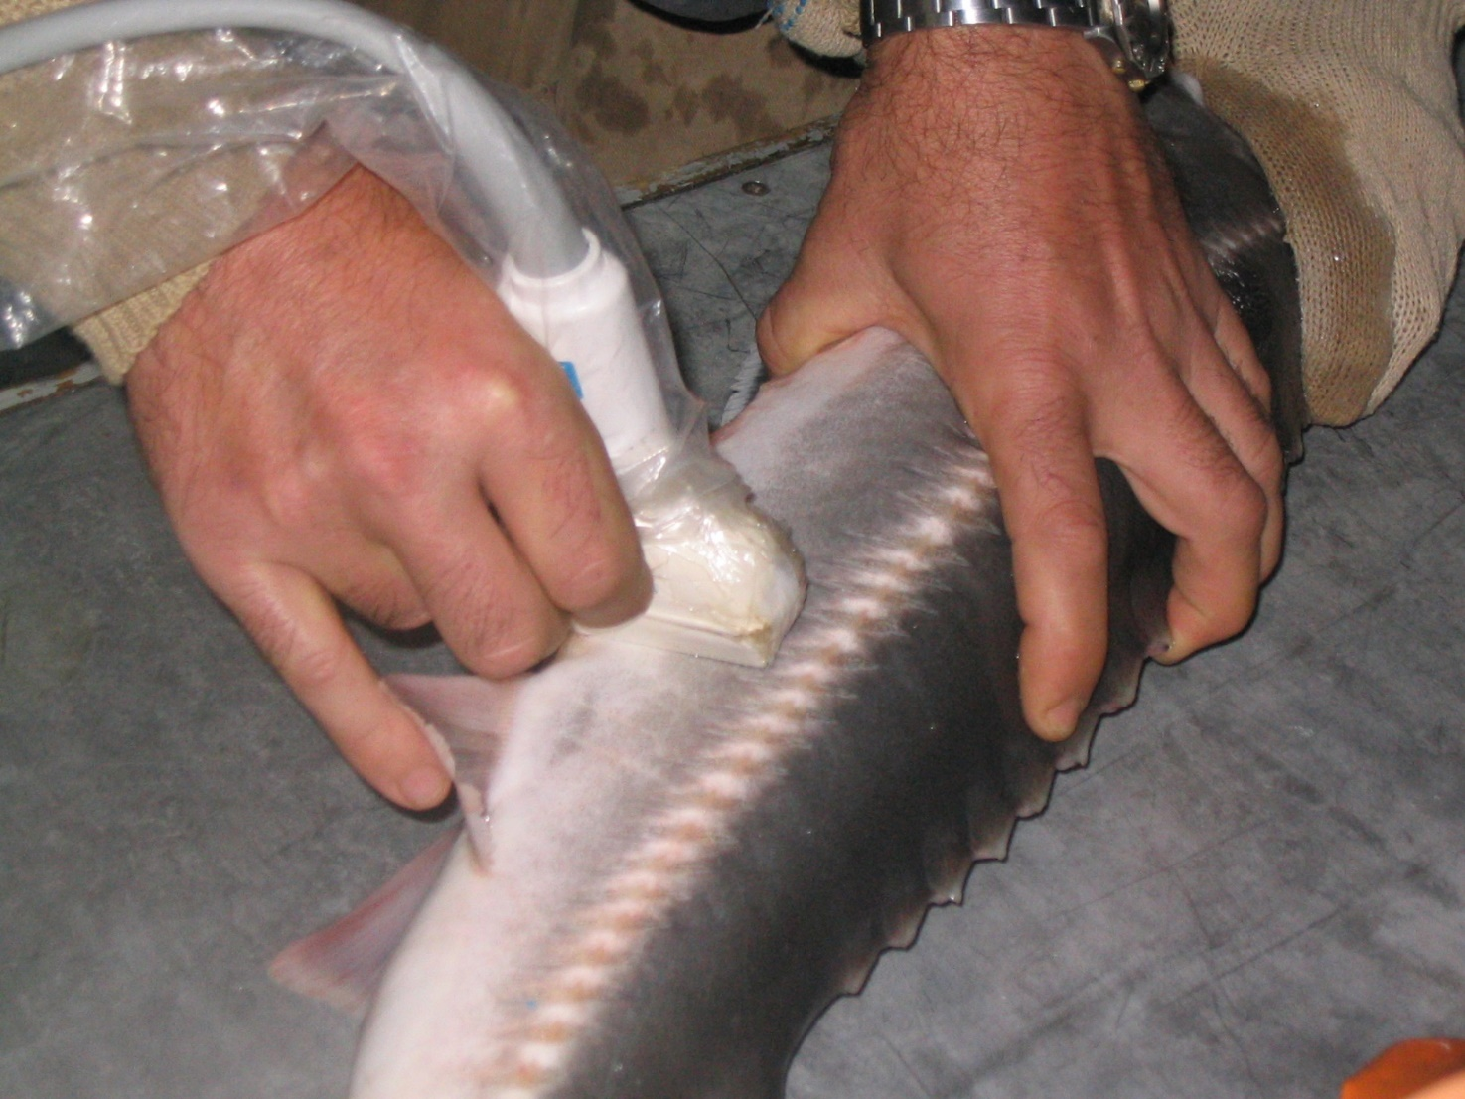
Проведение УЗИ-сканирования

Slide 5
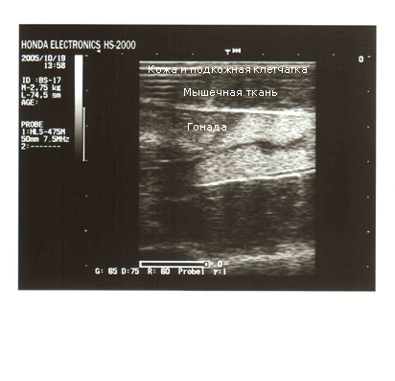

Slide 6
Характеристика ультрасонографии гонад
Преимущества
атравматичность;
Высокая скорость исследования
Недостатки
Высокая стоимость сканера;
Необходимость высокой квалификации персонала.

Slide 7
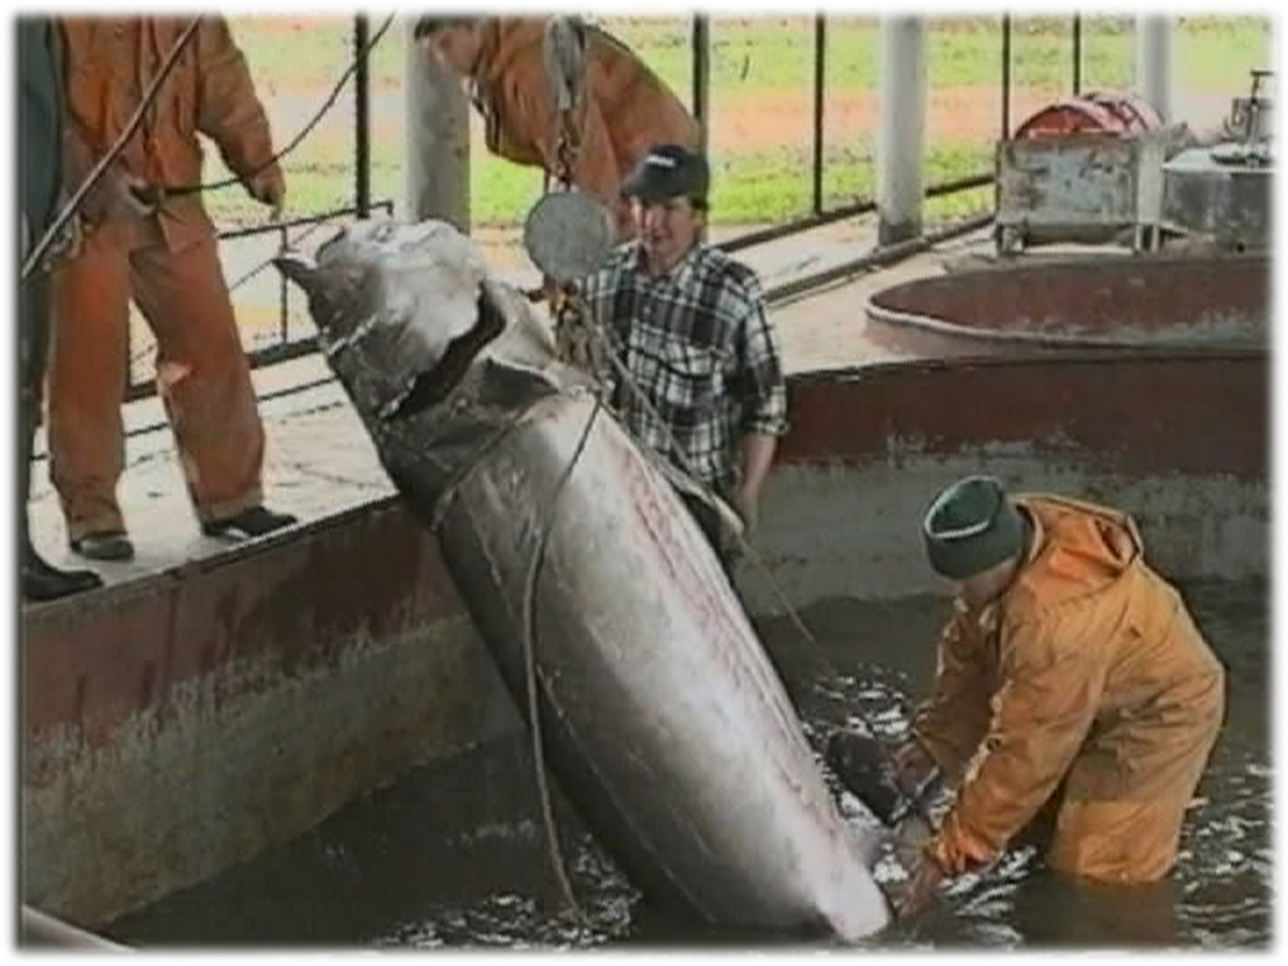
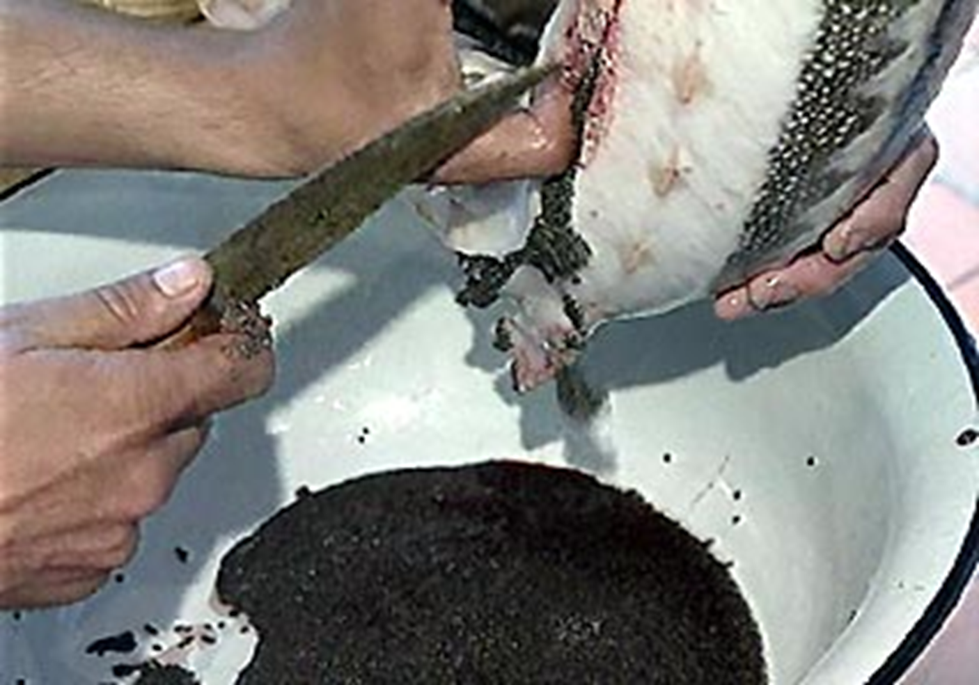
Получение икры забойным методом

Slide 8
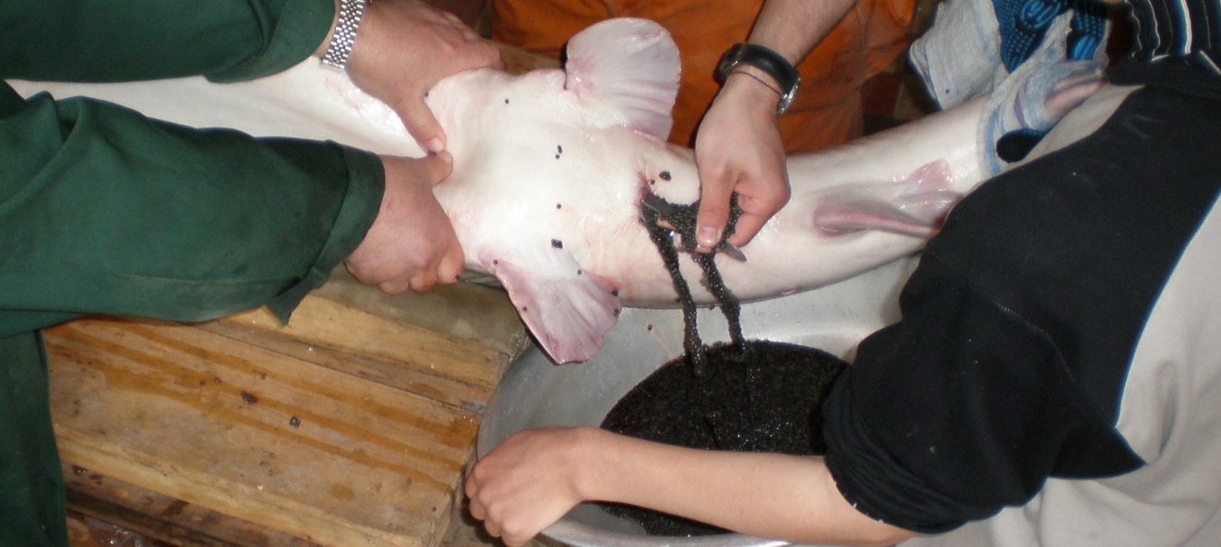
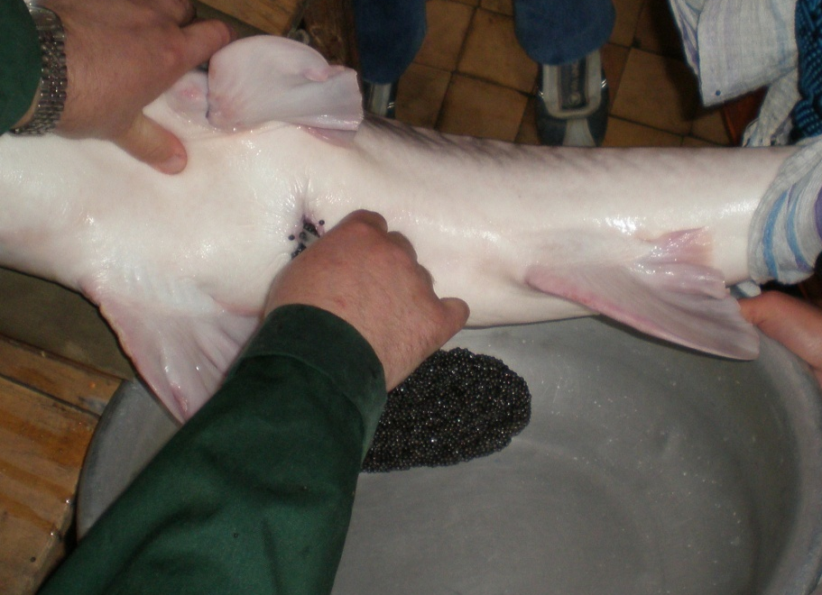
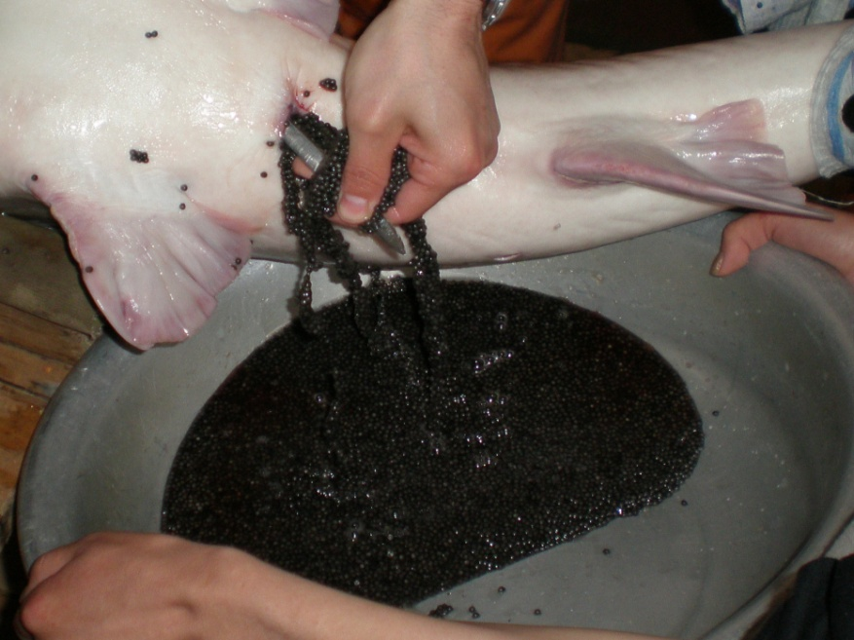
Получение икры прижизненным методом
Notes:
8

Slide 9
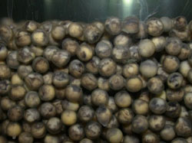
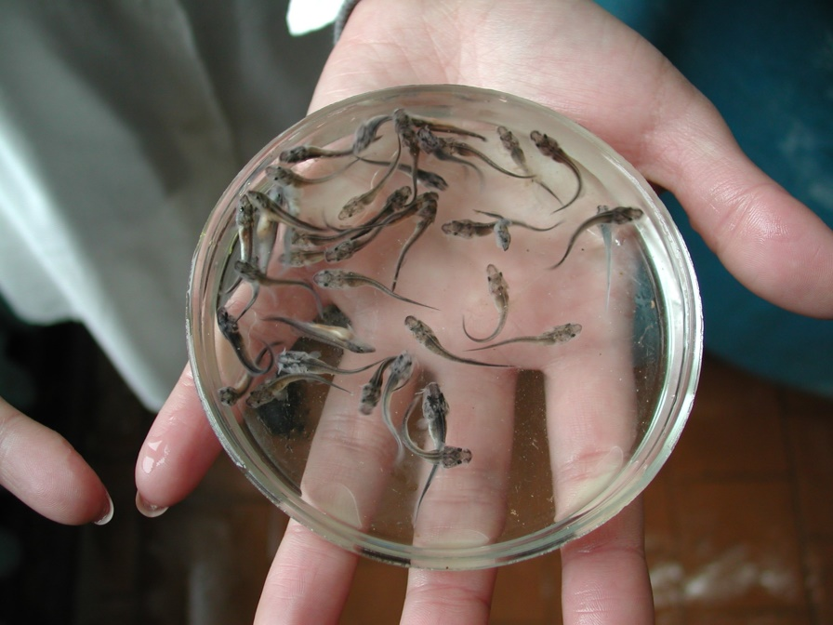
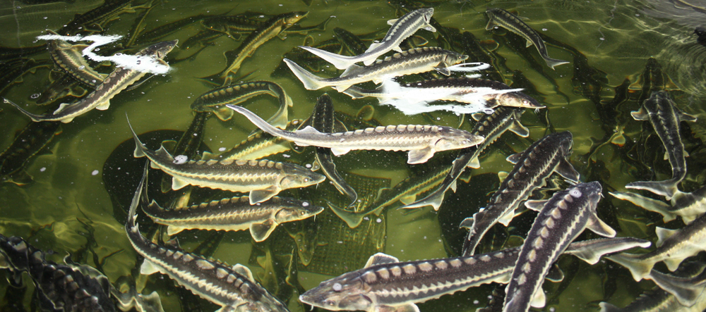

Slide 10
Благодарю за внимание!

